Slide 1
AJC-INGENIERIE
Architecture
Architecture d’un programme ,différence entre les langages objets principe de programmation objet,
Env.dev: SDK , Visual Studio…

Slide 2
La différence entre les langages
Entre C# et VB.net:
C# est un langage sensible a la casse
différence de syntaxe: { } vs End
vb.net est aussi un langage objet
les 2 utilisent les FCL
qq. différence :IsNumeric est un méthode appartenant a VB.net qu’on ne trouve pas en c# repris de VB6(Microsoft.VisualBasic)
Dans les collections , redimensionner possible en vb.net et pas en c# (redim preserve …)

Slide 3
La différence entre les langages
Entre C# et Java:
c’est le java de Microsoft
JIT Compiler = JVM
tous héritent d object
Pas de surcharge d’opérateur en Java
en java on peut importer juste une classe et pas obligatoirement tout le package

Slide 4
La différence entre les langages
Entre C# et C++:
plus de pointeur(on peut toujours les utiliser)
plus de multiple héritage(un équivalent est l’interface)
nouveauté :les properties get et set

Slide 5
Entre C# ou vb.net et C++
C++
C#
Class B
Class A
Class C:A,B
Draw()
Draw()
A.Draw()
B.Draw()
Interface A
Draw()
Class C:A,B
Interface B
???
Draw()

Slide 6
L’environnement du SDK
C’est un environnement de développement avec des outils ,de la doc et des compilateurs
Il faut « Loader« l’environnement du sdk avec ses compilateurs:
cd > Program Files \ Microsoft Visual Studio.Net \ Common7 \ Tools \
cd>vsvars32.bat (a exécuter a partir du dos)
On peut écrire un 1e programme grâce a un éditeur quelconque comme edit ou notepade

Slide 7
L’environnement du SDK:un 1er programme
class HelloWorld {
static void Main() {
Console.WriteLine(“Hello World!”);}}
Ce programme sera sauvegardé en tant que .cs
Ensuite il faudra le compiler grâce a :
csc toto.cs est la commande qui permet de lancer le compilateur c#(CS Compiler ) a la suite de quoi est crée un .exe

Slide 8
L’environnement du SDK
Pour l’exécuter tout simplement 2 clicks sur le .exe qui fait appel au JIT Compiler
C’est le programme le plus basic , tout doit être dans une classe a l'exception du namespace
Les méthodes peuvent être dans une classe ou plusieurs,une structure ou une interface

Slide 9
L’environnement du SDK
il n’y a qu’un seul Main qui sera noté avec un grand M etc…
Le nom de la classe et le nom du fichier de classe ne doivent pas obligatoirement être le même(différent en java)

Slide 10
Les executables du framework
Visual C# .NET Compiler (csc.exe)
  Compilateur de sources C#
Visual J# .NET Compiler (vjc.exe)
  Compilateur de sources J#
Visual Basic .NET Compiler (vbc.exe)
  Compilateur de sources VB.NET
JScript .NET Compiler (jsc.exe)
  Compilateur de sources JavaScript
CLR Native Image Generator (ngen.exe)
  Compilateur permettant de créer une image native à partir d'un assembly managé
…

Slide 11
SDK
C'est l'environnement minimum pour développer une application C#
  Compilateurs
  .NET Framework class library
  Téléchargeable à l’adresse : http://msdn.microsoft.com/netframework
les outils du sdk:
MSIL Disassembler (Ildasm.exe)
  Désassembleur MSIL
Outil XML Schema Definition Tool (Xsd.exe)
  Génère des schémas XML
  Génère les classes du CommonLanguage Runtime et les classes à partir d'un fichier de schéma XSD
Outil Web Services Discovery Tool (Disco.exe)
  Découvre les URL des services Web XML situés sur un serveur Web
Outil Web Services Description Language Tool (Wsdl.exe)
  Génère le code pour les services Web XML et les clients des services Web XML

Slide 12
Les outils
Integrated Development Environment
Les IDE du marché
  Visual Studio .NET ( Microsoft )
  WebMatrix (Microsoft )
  SharpDevelop
  Plug-in C# pour Eclipse
  X-develop (Omnicore )
WebMatrix
  Une version allégée et gratuite de Visual Studio.
  Développement d’applications ASP.NET
  WebMatrix propose également un mini serveur Web pour les personnes ne disposant pas d’IIS.
MSDE (Microsoft SQL Server Desktop Edition)
  Permet d’avoir accès à un SGBD performant et gratuit
  Pas d’interface graphique, mais son noyau est bien celui de SQL Server
  Redistribuable gratuitement avec toute application.

Slide 13
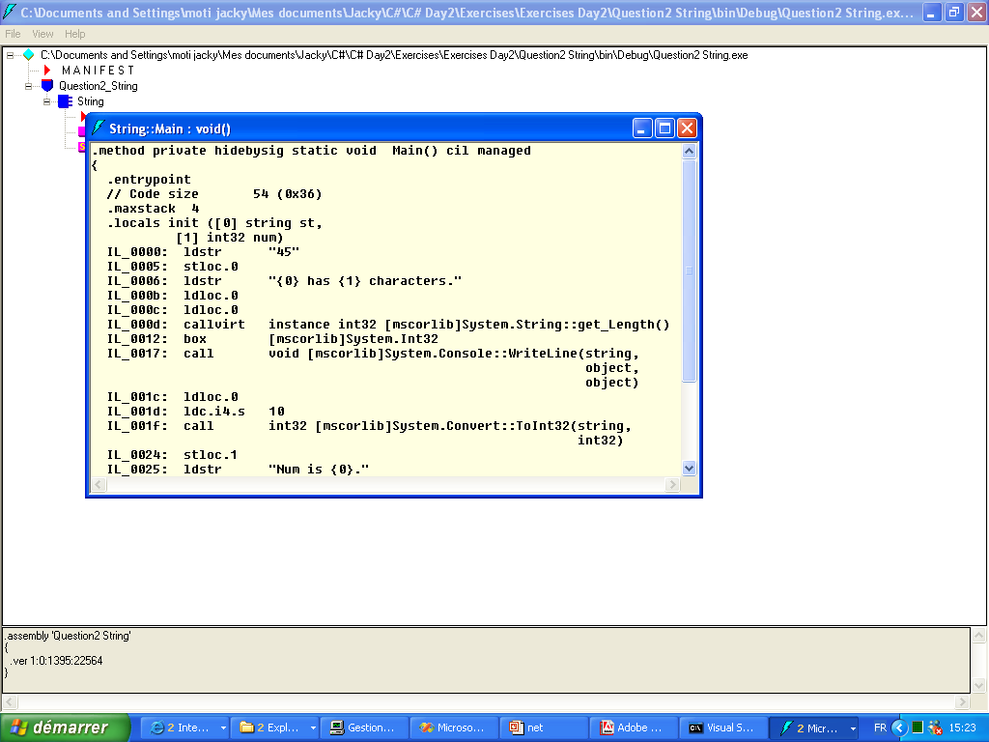
Outil du sdk : ildasm

Slide 14
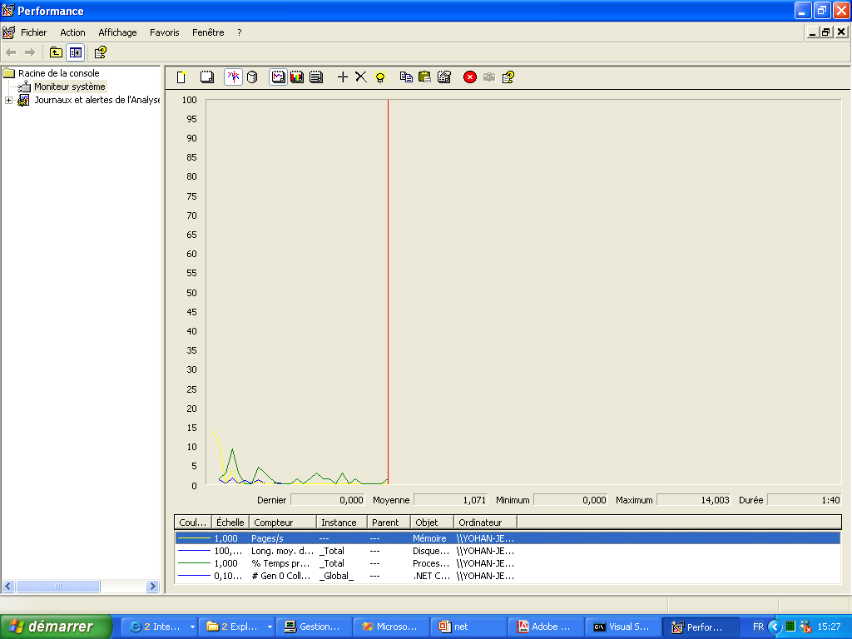
Outil du sdk : perfmon

Slide 15
L’environnement de Visual Studio
Architecture des projets:
.un projet appartient forcement a une solution
.une solution peut avoir plusieurs projets
.lorsqu’on exécute un projet la compilation se fait sur tout les projets de la solution
Solution
Projet1 C#
Projet2 C#
Projet3 VB

Slide 16
L’environnement de Visual Studio
Un solution est un fichier .sln
Un projet c# .csproj ou vb .vbproj
Le fichier .cs est un fichier de class
ceux sont les fichiers les plus important
les autres fichiers appartenants a a bin/debug et obj sont le résultat de la compilation ou du déboguage
Pour découvrir le langage dans un 1er temps nous créerons des Console Application

Slide 17
L’environnement de Visual Studio
Il existe plusieurs options dans le menu qui facilite la programmation comme différente vues des solution
On peut parcourir les propriétés d’un projet et comprendre les options et les propriétés d’un projet

Slide 18
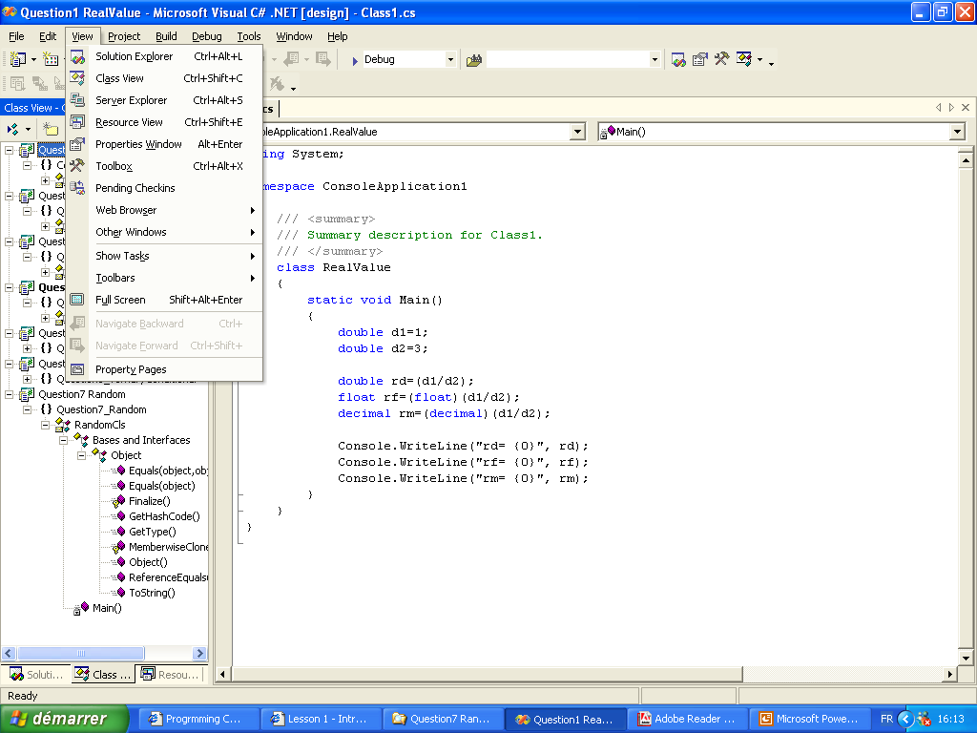

Slide 19
Manipuler les projets
A travers une solution on peut:
rajouter un nouveau projet ,
importer un projet existant ,
une classe existante etc…

Slide 20
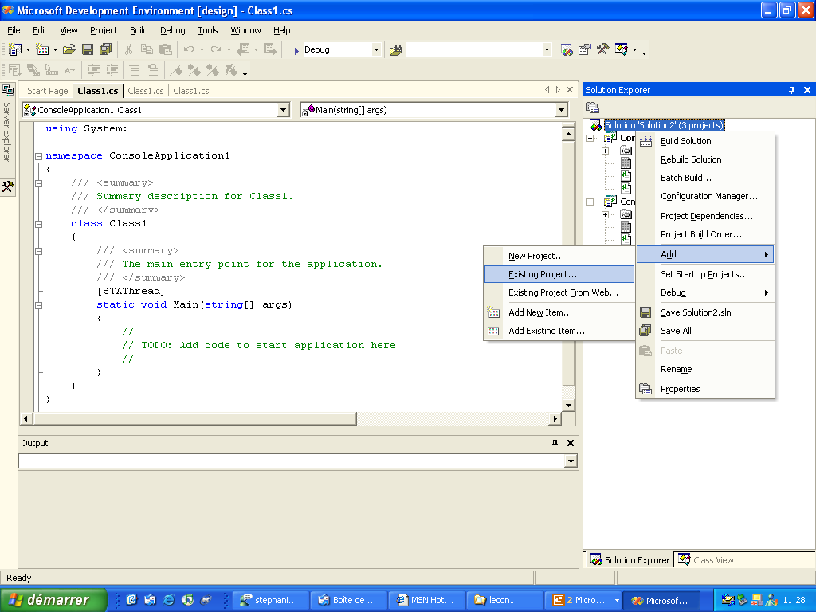

Slide 21
Les types d’applications
Il existe plusieurs types d’applications ou projets:
console
windows
application Web
application de service Web
librairie de classe
projet de déploiement
et bien d’autre ….

Slide 22
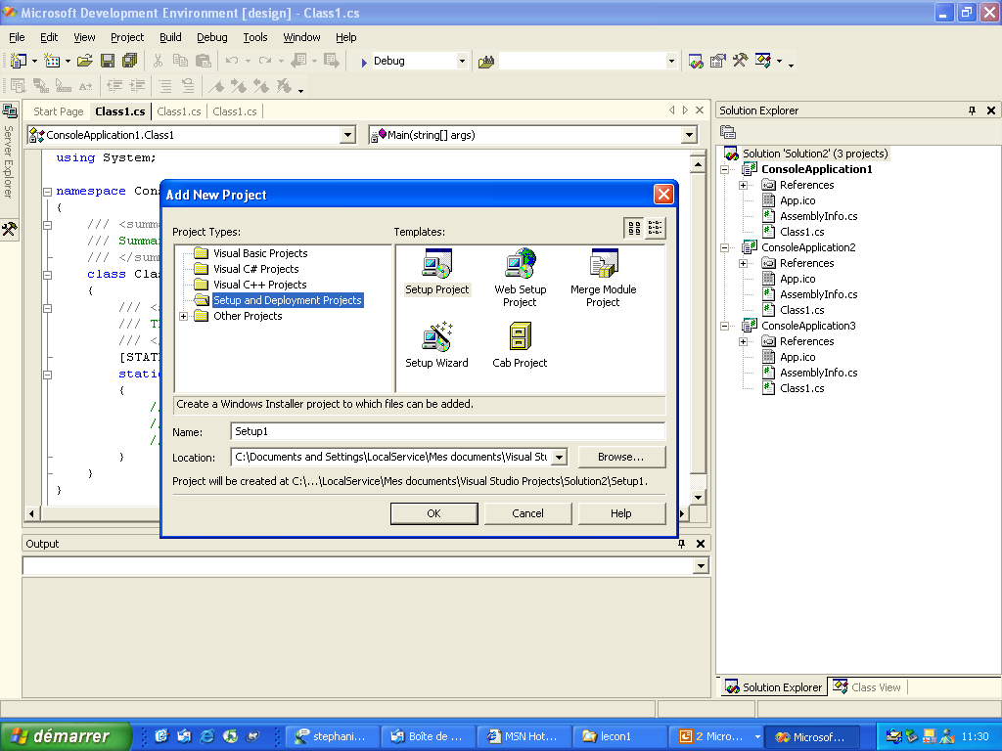
Permet de créer des Setup pour installer chez le client
Permet de créer des fichiers compresses a partir du projet avec une valeur rajoutée

Slide 23
La page de démarrage:Start Page
C’est une page intéressante qui nous permet de:
être a jour avec Microsoft et les nouveautés,
avoir des infos sur les services Web
Une recherche en ligne

